Slide 1
インパルスノイズ

Slide 2
変更履歴
2021/12/2 作成

Slide 3
インパルスノイズ(ゴマ塩ノイズ)
画像信号の急激な乱れによるノイズ
まばらにノイズが乗る

Slide 4
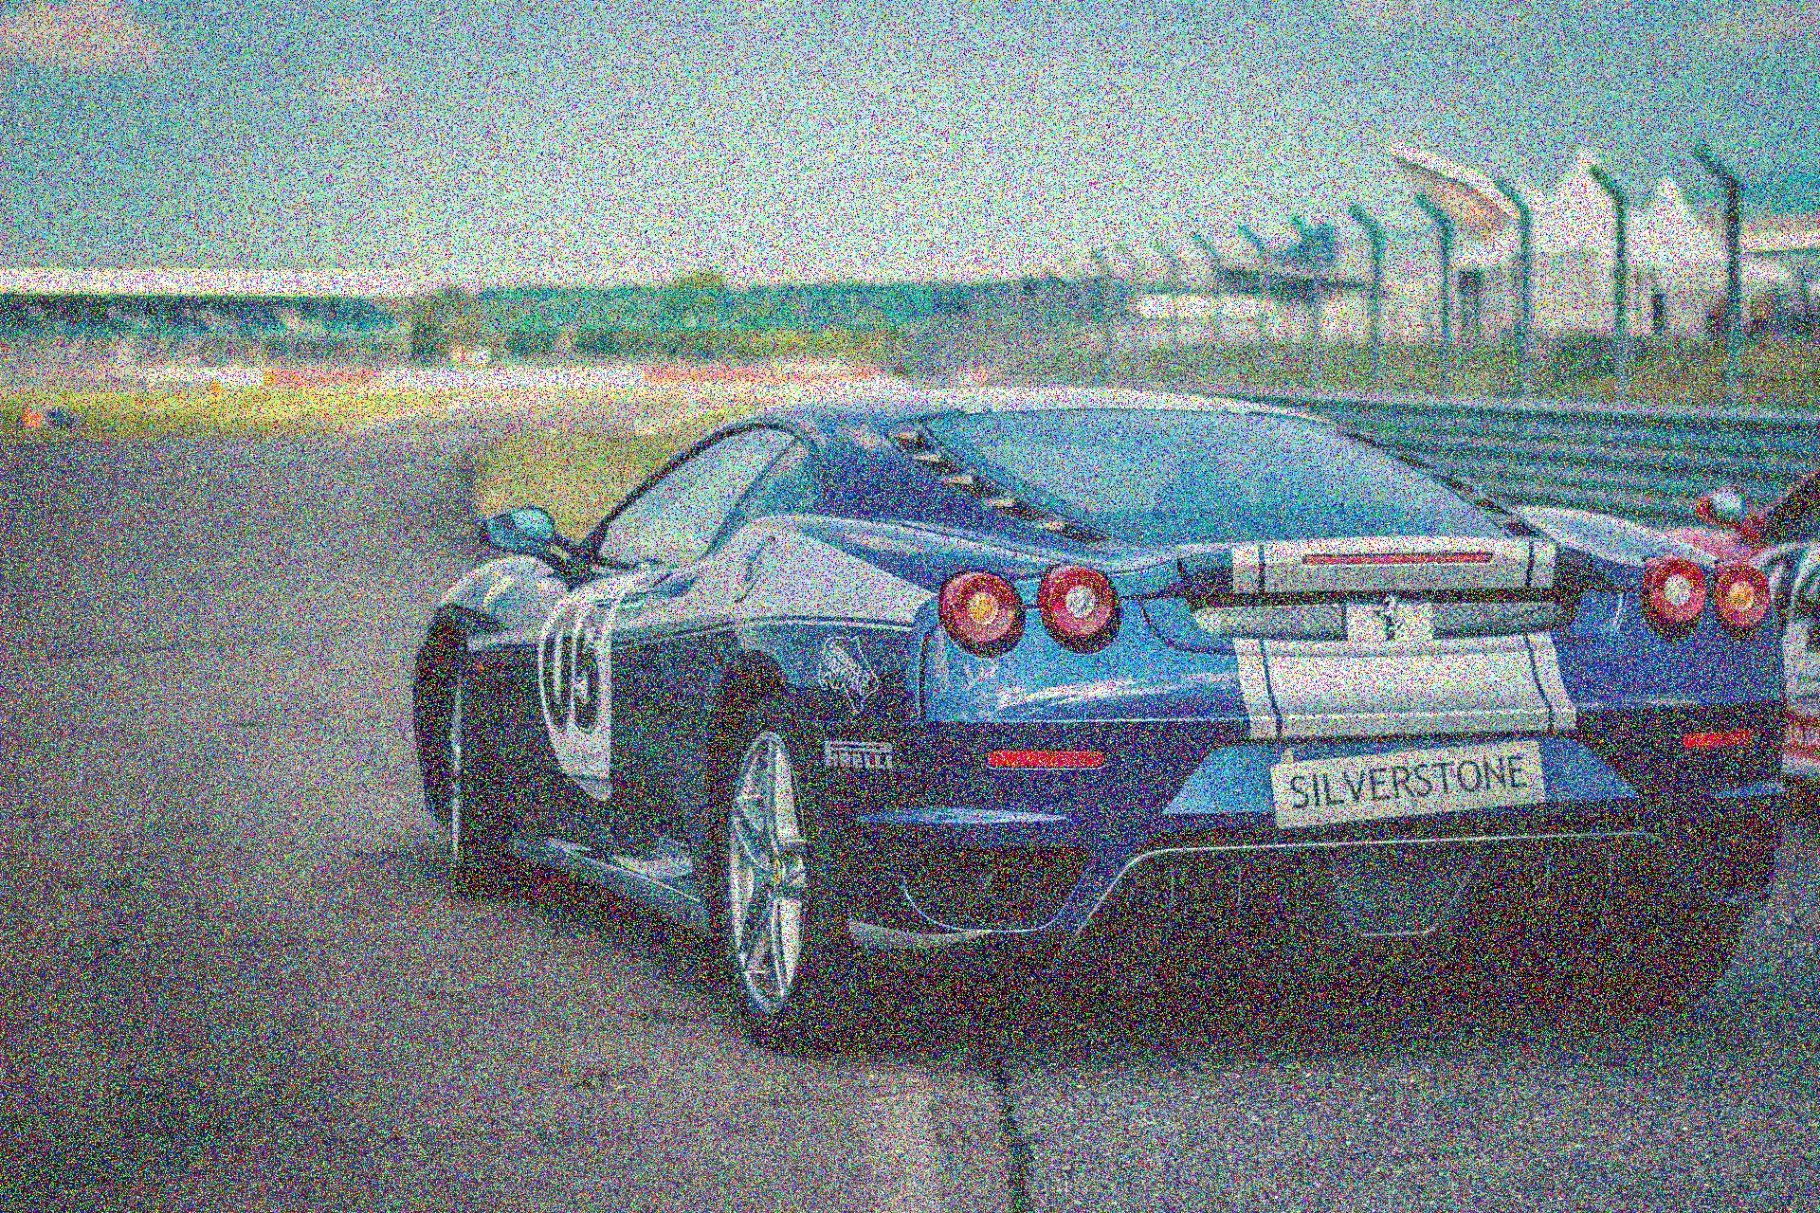
画像適用
まばらにノイズが乗るようになる

Slide 5
画像でインパルスノイズが起きる原因
原因
カメラの故障
対処法
メディアンフィルタリング
モルフォロジーフィルタ

Slide 6
Python 使用関数
np.random.randint(輝度下限, 輝度上限, サイズ)

